Slide 1
Organinės chemijos reakcijų radikalinis ir elektrofilinis mechanizmai
11 klasė

Slide 2
Pamokos tikslas
Išmokyti mokinius radikalinio ir elektrofilinio reakcijų mechanizmų užrašymo principų.
Pamokos pabaigoje mokiniai turėtų gebėti paaiškinti ir struktūrinėmis arba Luiso formulėmis užrašyti radikalinį pakaitų (alkanų halogeninimas) ir elektrofilinį jungimosi (alkenų reakcijos su halogenais, vandenilio halogenidais, vandeniu) reakcijų mechanizmus.

Slide 3
Pamokos planas
Cheminė reakcija ir reakcijos mechanizmas
Radikalinis pakeitimo reakcijos mechanizmas S_{R}
Alkanų reakcija su halogenais
Elektrofilinis jungimosi reakcijos mechanizmas A_{E}
Alkenų reakcijos su halogenais, vandenilio halogenidais ir vandeniu

Slide 4
Cheminė reakcija ir reakcijos mechanizmas
Cheminė reakcija – tai procesas, kurio metu viena ar daugiau cheminių medžiagų (reagentų) virsta kitokios sudėties naujomis cheminėmis medžiagomis (produktais).
Cheminės reakcijos mechanizmas – tai elementariųjų cheminių reakcijų seka, kurių metu reagentai virsta galutiniais produktais.
Mechanizmą sudaro viena ar kelios stadijų (pakopų), kuriose susidaro ir sureaguoja tarpinės dalelės, tokios kaip radikalai, karbokatijonai arba karboanijonai.

Slide 5
Mechanizmų klasifikacija
Organinėje chemijoje reakcijos skirstomos į tipus:
Jungimosi (angl. addition – simbolis A)
Pakeitimo arba pakaitų (angl. substitution – simbolis S)
Eliminavimo arba atskėlimo (angl. elimination – simbolis E)
Oksidacijos-redukcijos
Persigrupavimo
Pagal atakuojančio reagento tipą organinės reakcijos gali būti:
Radikalinės (R)
Elektrofilinės (E)
Nukleofilinės (N)
Jungiant abi šias klasifikacijas sudaromi mechanizmų pavadinimai, pvz.:
Radikalinio pakeitimo reakcija žymima S_{R}.
Elektrofilinio jungimosi reakcija žymima A_{E}.

Slide 6
Radikalinio pakeitimo (S_{R}) reakcijos mechanizmas

Slide 7
Radikalas
Radikalinio pakeitimo reakcijoje dalyvauja radikalai.
Radikalas – chemiškai aktyvi dalelė, turinti nesuporuotą elektroną.
Organinių reakcijų mechanizmuose radikalas užrašomas su tašku, rodančiu nesuporuotą elektroną. Pvz., Cl·, CH₃· ir kt.
Radikalas – tai tarpinė dalelė. Ji susidaro ir sureaguoja reakcijos eigoje.
Pabrėžtina, kad radikalu taip pat vadinama organinio junginio struktūroje esanti angliavandenilio dalis, pvz., R–OH junginyje R yra kažkokio angliavandenilio grandinė.

Slide 8
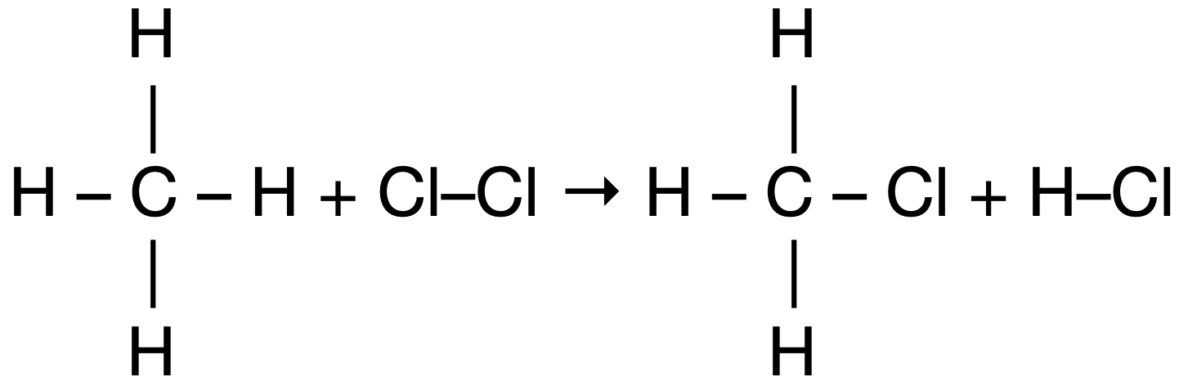
Alkanų reakcija su halogenais – pakeitimo reakcija
Bendroji reakcijos lygtis molekulinėmis formulėmis
CH₄ + Cl₂ → CH₃Cl + HCl
Bendroji reakcijos lygtis nesutrumpintosiomis struktūrinėmis formulėmis
H
Cl
Cl
H

Slide 9
Radikalinio pakeitimo (S_{R}) reakcijos mechanizmas
Mechanizmą sudaro trys stadijos:
1. Reakcijos inicijavimas – 1 reakcija.
2. Reakcijos grandinės augimas – 2 reakcijos.
3. Reakcijos grandinės nutrūkimas – 3 reakcijos.

Slide 10
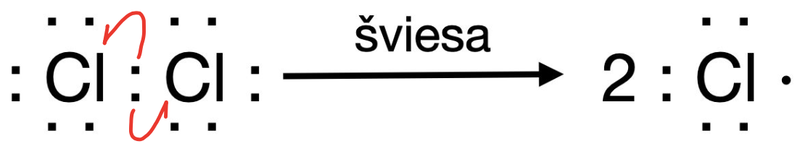
1. Reakcijos inicijavimas
Apšvitinus, ryšys tarp chloro atomų molekulėje suskyla, susidaro du chloro atomai.
Cl₂ → 2Cl· – tai chloro radikalas
Tą patį galima užrašyti Luiso formulėmis:
⇀ rodyklė rodo vieno elektrono judėjimo kryptį
Toks ryšio nutrūkimas vadinamas homolitiniu, nes elektronai pasiskirsto po lygiai tarp dviejų susidariusių dalelių.

Slide 11
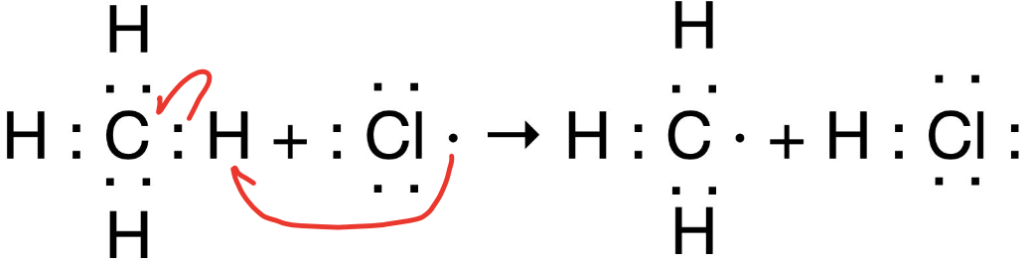
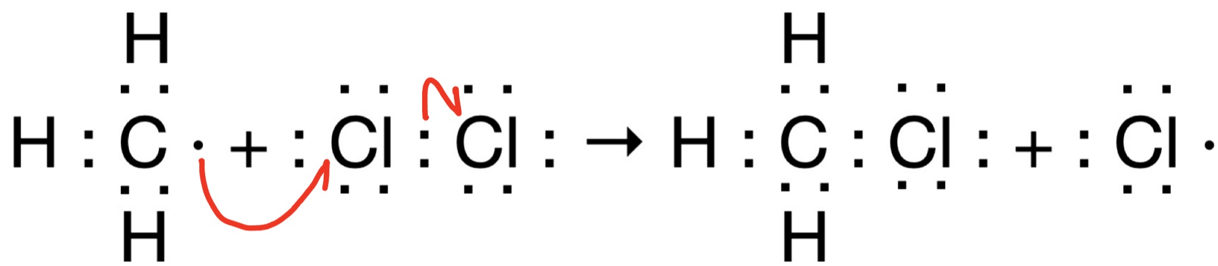
2. Reakcijos grandinės augimas
1. Susidaręs chloro radikalas yra aktyvi dalelė, kuri nori surasti porą savo nesuporuotam elektronui. Sutikusi metano molekulę, ji atima vandenilį:
CH₄ + Cl· → CH₃· + HCl
Tą patį galima užrašyti Luiso formulėmis:
2. Metilo radikalas ieško poros savo elektronui ir, sutikęs chloro molekulę, sureaguoja:
CH₃· + Cl₂→ CH₃Cl + Cl· – reakcija tęsiasi, kol lieka radikalų.
Tą patį galima užrašyti Luiso formulėmis:

Slide 12
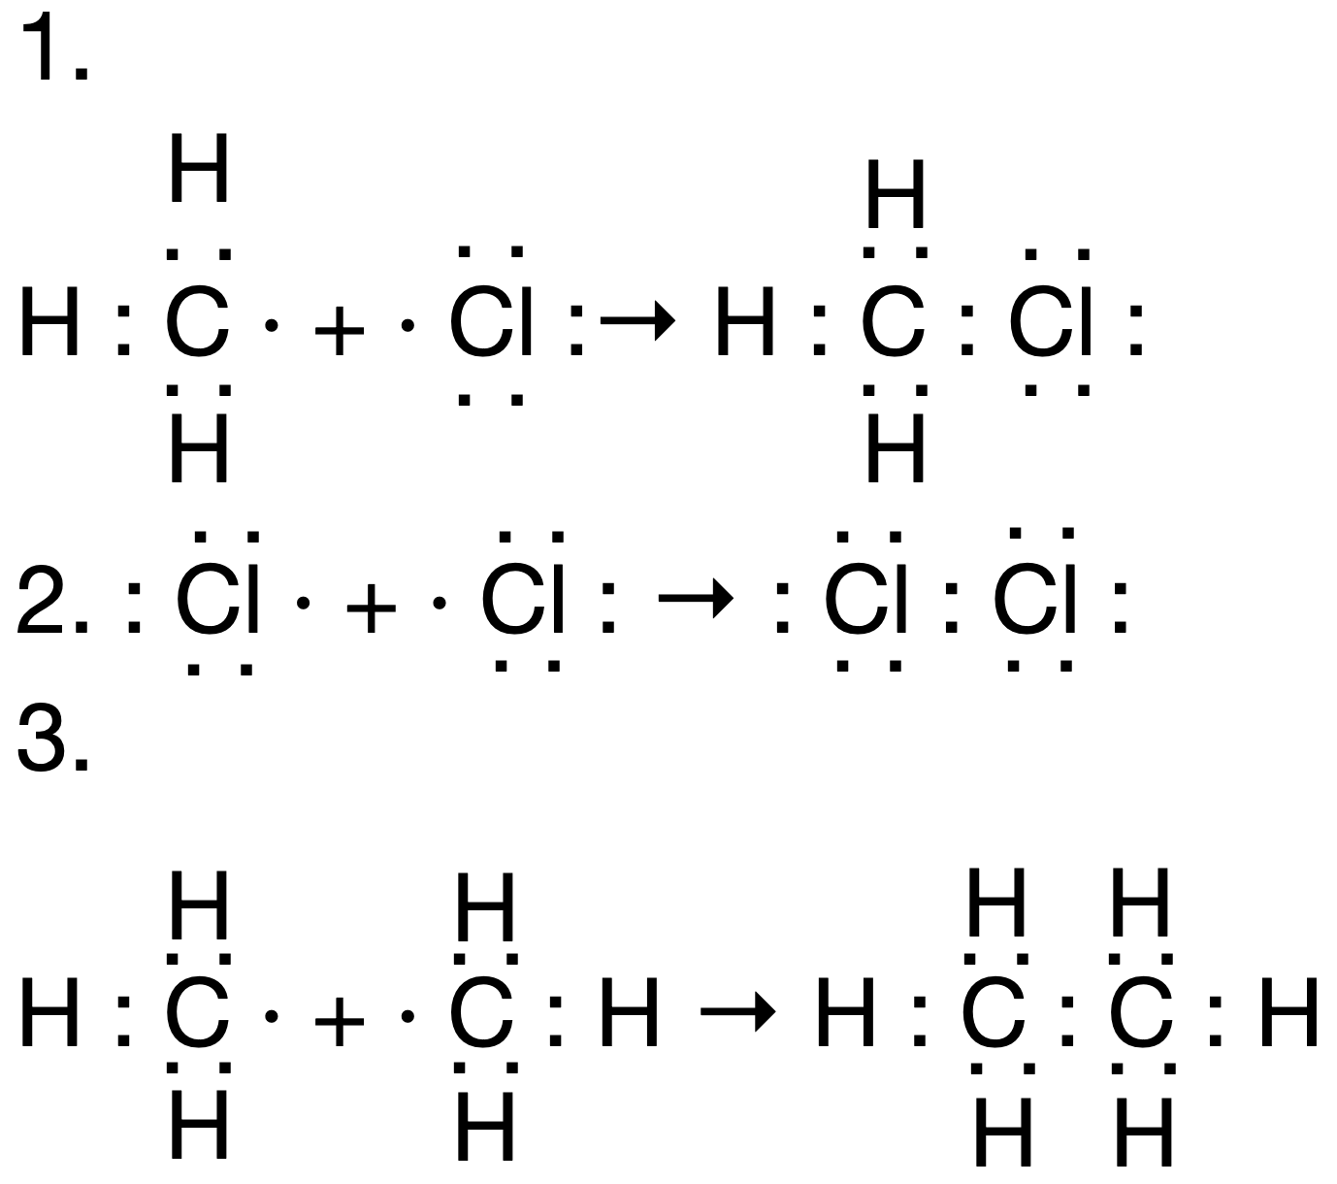
3. Reakcijos grandinės nutrūkimas
Reakcijoje dalyvavę radikalai gali sureaguoti tarpusavyje. Kai radikalų nelieka, reakcija sustoja.
1. CH₃· + ·Cl → CH₃Cl
2. Cl· + ·Cl → Cl₂
3. CH₃· + ·CH₃ → CH₃–CH₃
Reakcijos mechanizmas paaiškina, kokiu būdu reakcijos metu susidaro šalutinis produktas – etanas.
Tą patį galima užrašyti Luiso formulėmis:

Slide 13
Radikalo stabilumas
Ilgesnės grandinės alkanams reaguojant su halogenais, gali susidaryti skirtingi radikalai, kuriuose nesuporuotas elektronas bus prie pirminio, antrinio ar tretinio anglies atomo. Svarbu atsižvelgti į šių radikalų stabilumą, nes nuo to priklauso, kurio iš galutinių produktų išeiga bus didžiausia.
Kuo labiau šakotas radikalas – tuo jis stabilesnis.
Radikalų stabilumas didėja eilėje:
CH₃· < CH₃–CH₂· < CH₃–CH–CH₃ < CH₃–C–CH₃
Mažiausiai
stabilus
CH₃
|
Stabiliausias
·
·
Pirminis
radikalas
Antrinis
radikalas
Tretinis
radikalas

Slide 14
Propano reakcija su chloru
Propanui reaguojant su bromu kaitinant susidaro dviejų produktų mišinys, nes bromas gali pakeisti H atomą prie pirminio arba antrinio C atomo:
CH₃–CH₂–CH₃ + Br₂ → HBr + CH₃–CH₂–CH₂–Br (Išeiga 3 %)
arba
CH₃–CH₂–CH₃ + Br₂ → HBr + CH₃–CH–CH₃ (Išeiga 97 %)
2-brompropano išeiga yra didesnė, nes reakcijos metu susidarantis antrinis radikalas yra stabilesnis.
Br
|

Slide 15
Radikalinio pakeitimo reakcijos su bromu mechanizmas
Reakcijos inicijavimas:
Br₂ → 2Br·
Reakcijos grandinės augimas:
CH₃–CH₂–CH₃ + Br· → HBr + CH₃–CH₂–CH₂·
arba
CH₃–CH₂–CH₃ + Br· → HBr + CH₃–CH–CH₃ stabilesnis radikalas
Toliau mechanizmo užrašymą tęsime su stabilesniu radikalu.
CH₃–CH–CH₃ + Br₂ → Br· + CH₃–CH–CH₃
·
·
|
Br

Slide 16
Propano radikalinio pakeitimo reakcijos su chloru mechanizmas
Reakcijos grandinės nutrūkimas:
1. Br· + ·Br → Br₂
2. CH₃–CH–CH₃ + ·Br → CH₃–CH–CH₃
3. CH₃–CH–CH₃ + CH₃–CH–CH₃ → CH₃–CH–CH₃
·
|
Br
·
·
|
CH₃–CH–CH₃
Susidaro 2,3-dimetilbutanas

Slide 17
Elektrofilinio jungimosi (A_{E}) reakcijos mechanizmas

Slide 18
Elektrofilas
Elektrofilinio jungimosi reakcijoje dalyvauja elektrofilai.
Elektrofilas – tai, dažniausiai, teigiamą arba dalinį teigiamą krūvį turinti dalelė, traukianti neigiamą arba dalinį neigiamą krūvį turinčias daleles. Elektrofilais taip pat gali būti dalelės, turinčios tuščią elektronų orbitalę.
Organinių reakcijų mechanizmuose elektrofilas užrašomas su „+” ženklu. Teigiami angliavandenilių jonai vadinami karbokatijonais, pvz., CH₃⁺, CH₃–CH₂⁺ ir kt.
Karbokatijonų stabilumas didėja eilėje:
CH₃⁺ < CH₃–CH₂⁺ < CH₃–CH–CH₃ < CH₃–C–CH₃
Mažiausiai
stabilus
CH₃
|
Stabiliausias
⁺
⁺
Pirminis
karbokatijonas
Antrinis
karbokatijonas
Tretinis
karbokatijonas

Slide 19
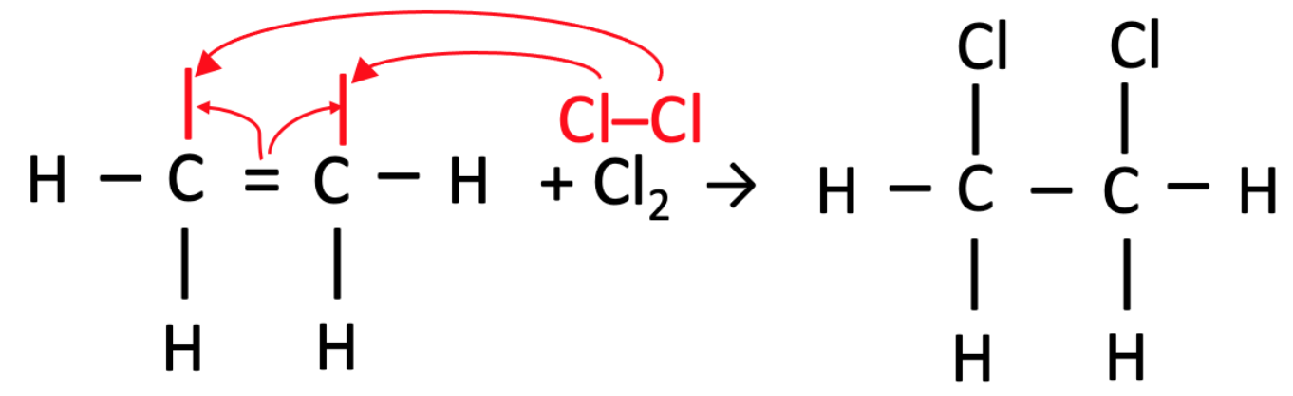
Eteno reakcija su bromu
Bendroji reakcijos lygtis sutrumpintosiomis struktūrinėmis formulėmis
CH₂=CH₂ + Br₂ → Br–CH₂–CH₂–Br
Bendroji reakcijos lygtis nesutrumpintosiomis struktūrinėmis formulėmis
Br
Br
Br₂

Slide 20
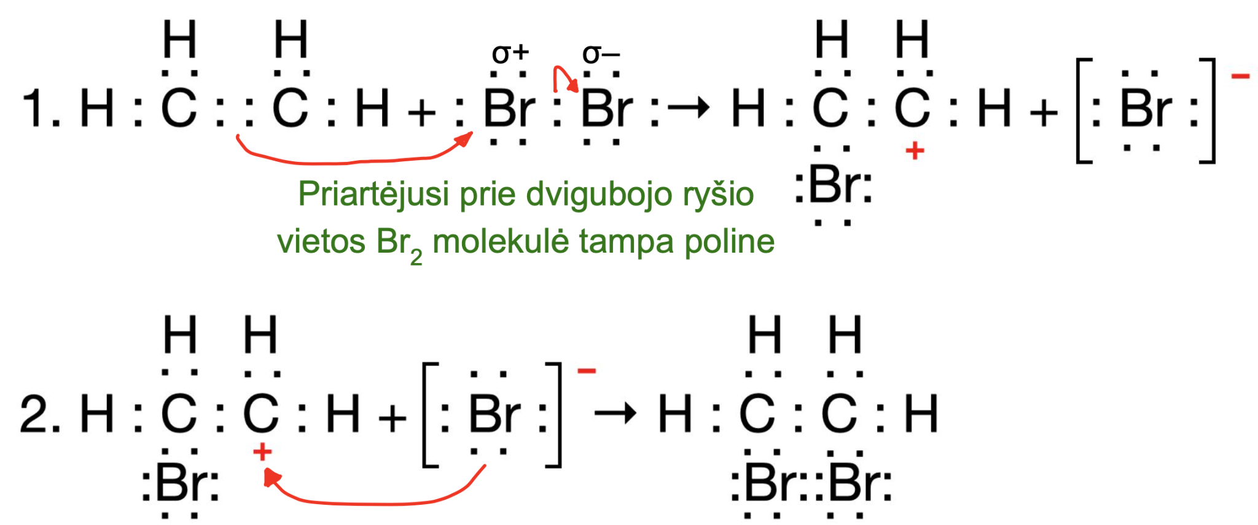
Elektrofilinis jungimosi reakcijos mechanizmas
Šios jungimosi reakcijos elektrofilinį (A_{E}) mechanizmą sudaro dvi stadijos.
1. CH₂=CH₂ + Br₂ → Br–CH₂–CH₂⁺ + Br–
2. Br–CH₂–CH₂⁺ + Br– → Br–CH₂–CH₂–Br
Tą patį galima užrašyti Luiso formulėmis:
→ rodyklė rodo dviejų elektronų judėjimo kryptį

Slide 21
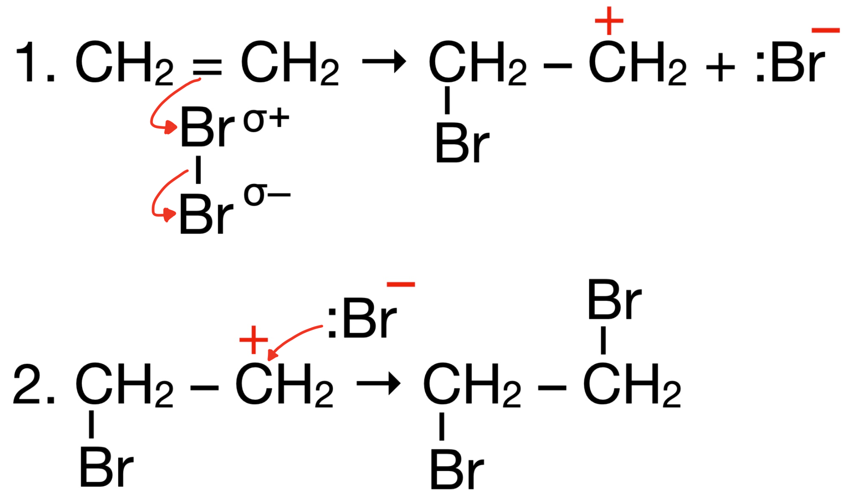
Elektrofilinis jungimosi reakcijos mechanizmas
Mechanizmai dažnai yra užrašomi ne kaip bendrosios reakcijų lygtys – į vieną eilutę, o vaizduojant kaip realiai galėtų išsidėstyti dalelės reakcijos metu. Dėl to tą patį mechanizmą galima pavaizduoti kitaip.
Šis Br– pasiėmė abų Br–Br ryšio elektronus
Toks ryšio nutrūkimas vadinamas heterolitiniu, nes elektronai tarp Br pasiskirstė ne po lygiai.
Abu C–Br ryšio elektronai atėjo kartu su Br–

Slide 22
Eteno reakcija su vandenilio bromidu
Bendroji reakcijos lygtis sutrumpintosiomis struktūrinėmis formulėmis
CH₂=CH₂ + HBr → CH₃–CH₂–Br
Bendroji reakcijos lygtis nesutrumpintosiomis struktūrinėmis formulėmis
Br
H
Br
HBr →

Slide 23
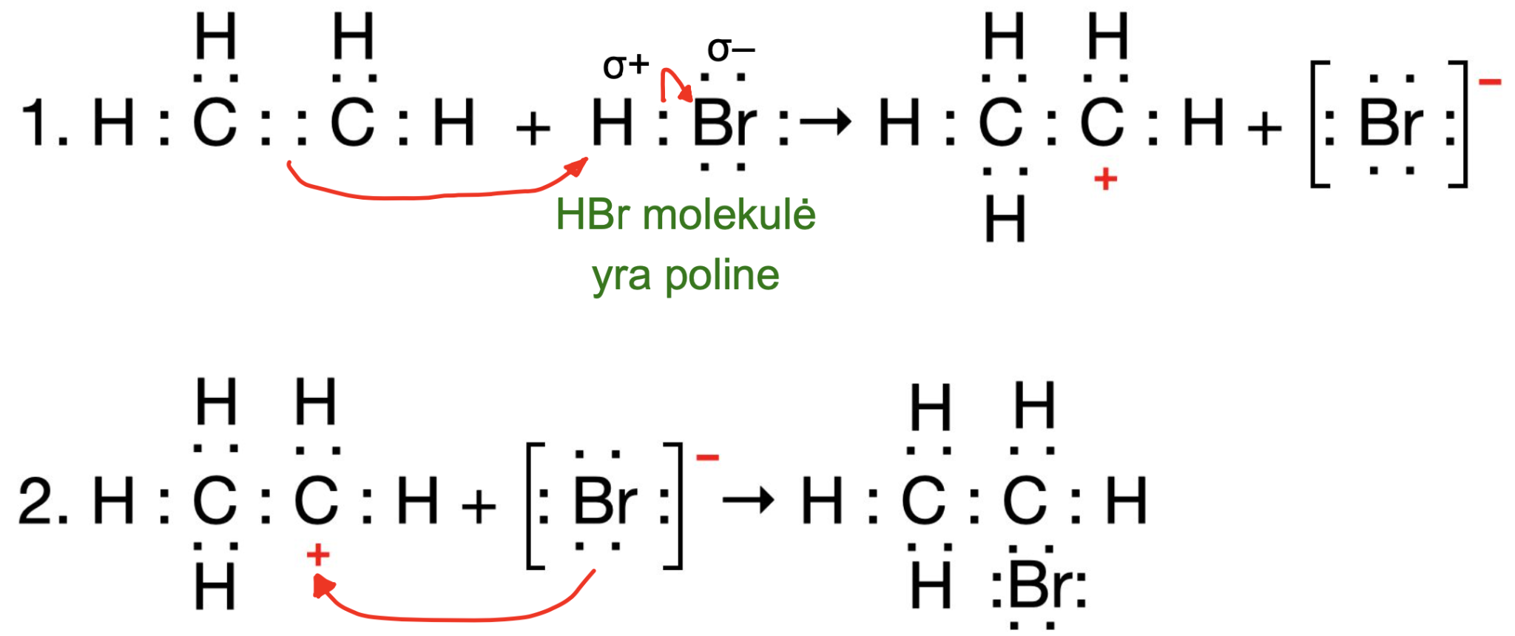
Elektrofilinis jungimosi reakcijos mechanizmas
Mechanizmą sudaro dvi stadijos.
1. CH₂=CH₂ + HBr → CH₃–CH₂⁺ + Br–
2. CH₃–CH₂⁺ + Br– → CH₃–CH₂–Br
Tą patį galima užrašyti Luiso formulėmis:

Slide 24
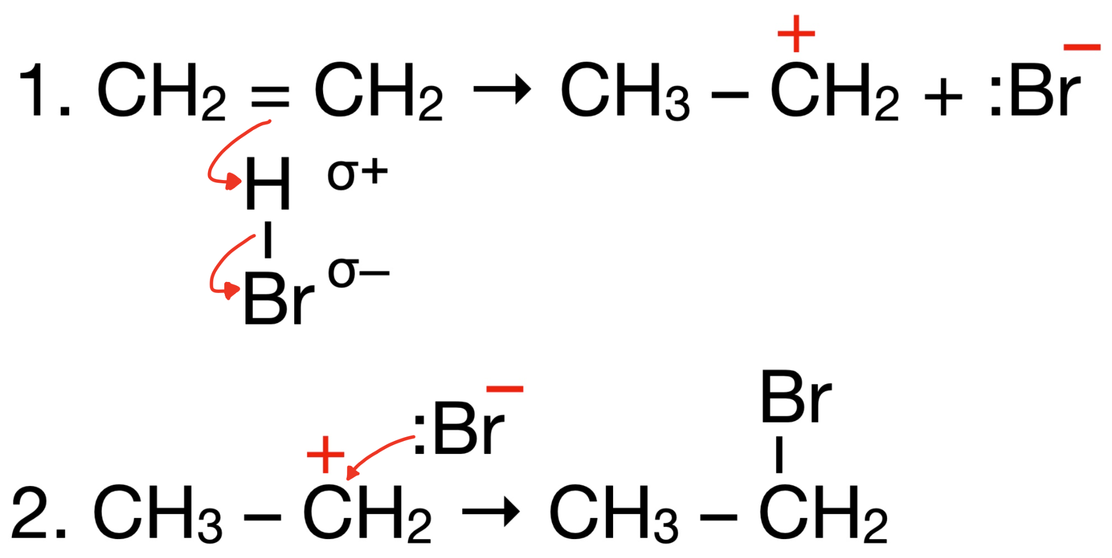
Elektrofilinis jungimosi reakcijos mechanizmas
Mechanizmas, vaizduojant kaip realiai galėtų išsidėstyti dalelės reakcijos metu.
Šis Br– pasiėmė abų H–Br ryšio elektronus
Vienas iš H prisijungė dėka dvigubojo ryšio elektronų poros
Abu C–Br ryšio elektronai atėjo kartu su Br–

Slide 25
Markovnikovo taisyklė
Markovinikovo taisyklė – teigia, kad vandenilis jungiasi prie to dvigubojo ryšio C atomo, prie kurio yra daugiau vandenilio atomų.
CH₃–CH=CH₂ + HBr → CH₃–CH₂–CH₂–Br (Išeiga 3 %)
arba
CH₃–CH=CH₂ + HBr → CH₃–CH–CH₃ (Išeiga 97 %)
Naudojantis Markovnikovo taisykle galima nuspėti, kurio produkto susidarys daugiau.
Norint išsiaiškinti, kodėl 2-brompropano išeiga didesnė, reikia išnagrinėti šios reakcijos mechanizmą.
Br
|

Slide 26
Propeno elektrofilinio jungimosi reakcijos su vandenilio bromidu mechanizmas
Vykstant reakcijai, gali susidaryti 2 karbokatijonai, tačiau vienas iš jų stabilesnis.
1. CH₃–CH=CH₂ + HBr → Br– + CH₃–CH₂–CH₂⁺
arba
CH₃–CH=CH₂ + HBr → Br– + CH₃–CH–CH₃ – stabilesnis karbokatijonas
Toliau mechanizmo užrašymą tęsime su stabilesniu karbokatijonu.
2. Br– + CH₃–CH–CH₃ → CH₃–CH–CH₃
⁺
⁺
|
Br

Slide 27
Eteno reakcija su vandeniu
Bendroji reakcijos lygtis sutrumpintosiomis struktūrinėmis formulėmis
CH₂=CH₂ + H₂O → CH₃–CH₂–OH
Bendroji reakcijos lygtis nesutrumpintosiomis struktūrinėmis formulėmis
Br
H
O–H
H₂O →

Slide 28
Elektrofilinis jungimosi reakcijos mechanizmas
Šią reakciją katalizuoja rūgštis, pvz., H₂SO₄ arba H₃PO₄, kuri dalyvauja reakcijoje ir yra vaizduojama reakcijos mechanizme. Mechanizmą galima užrašyti ne su konkrečia rūgštimi, o bendrai – su oksonio jonu H₃O⁺.
Mechanizmą sudaro 3 stadijos:
1. Eteno protonizacija
2. Karbokatijono ataka H₂O molekule
3. Katalizatoriaus atsistatymas (regeneracija)

Slide 29
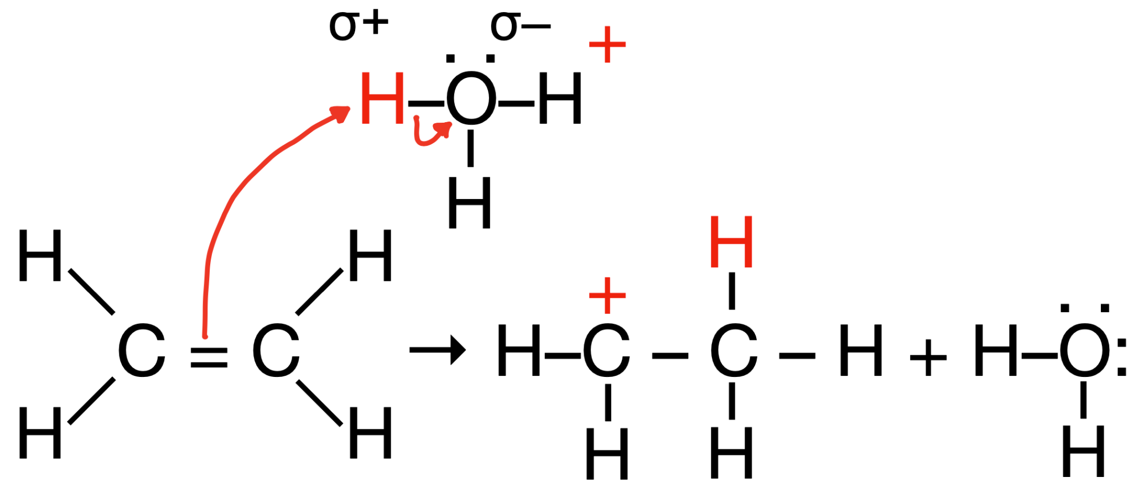
1. Eteno protonizacija
Eteno molekulė prisijungia H⁺ joną (protoną) nuo oksonio H₃O⁺ jono.
CH₂=CH₂ + H₃O⁺ → CH₃–CH₂⁺ + H₂O
Vaizduojant kaip realiai galėtų išsidėstyti dalelės reakcijos metu.
Šis H prisijungė dėka dvigubojo ryšio elektronų poros

Slide 30
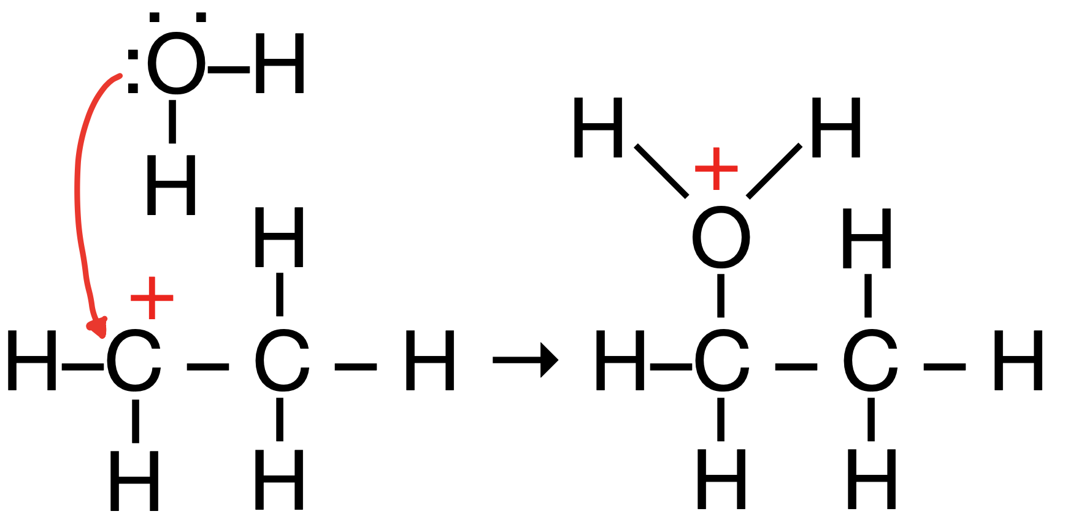
2. Karbokatijono ataka H₂O molekule
Karbokatijonas pritraukia vandens molekulės O atomo laisvą elektronų porą. Susidaro naujas ryšys.
CH₃–CH₂⁺ + H₂O → CH₃–CH₂–OH₂⁺
Vaizduojant kaip realiai galėtų išsidėstyti dalelės reakcijos metu.

Slide 31
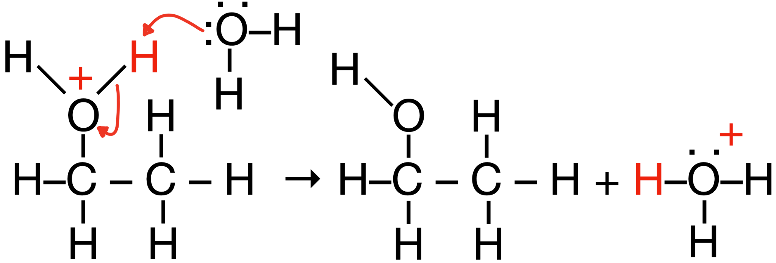
3. Katalizatoriaus atsistatymas (regeneracija)
Paskutinėje stadijoje katalizatorius atsistato. Vandenilio jonas H⁺ atskyla nuo susidariusio junginio ir prisijungia prie vandens molekulės, sudarydamas oksonio joną H₃O⁺.
CH₃–CH₂–OH₂⁺ + H₂O → CH₃–CH₂–OH + H₃O⁺
Vaizduojant kaip realiai galėtų išsidėstyti dalelės reakcijos metu.

Slide 32
Propеno reakcija su vandeniu
Propenui reaguojant su vandeniu susidaro dviejų produktų mišinys:
CH₃–CH=CH₂ + H₂O → CH₃–CH₂–CH₂–OH (Išeiga 20 %)
arba
CH₃–CH=CH₂ + H₂O → CH₃–CH–CH₃ (Išeiga 80 %)
2-propanolio išeiga yra didesnė, nes reakcijos metu susidarantis antrinis karbokatijonas yra stabilesnis.
ОH
|

Slide 33
Rekomendacijos pamokai
1. Rekomenduojama pamoką pradėti nuo ryšių tipų prisiminimo. Mokantis mechanizmus, mokiniams svarbu suprasti, kokie ryšiai (poliniai, nepoliniai) jungia atomus molekulėje, tuomet surasti, kurios reagentų dalelių vietos galėtų reaguoti, galiausiai – nustatyti, kaip nutrūksta ryšys (homolitiškai ar heterolitiškai) ir kokios dalelės susidaro.
2. Prieš aiškinant mechanizmą, rekomenduojama užrašyti bendrąją reakcijos lygtį, kad mokiniams būtų aišku, koks galutinis produktas turi susidaryti.
3. Svarbu, kad mokiniai gerai suprastų, kuo skiriasi radikalinis ir elektrofilinis mechanizmai. Lengviau suprasti skirtumą tarp šių mechanizmų, rašant Luiso formules, nes jose matosi kaip pasiskirsto elektronai ir kaip susidaro radikalai bei karbokatijonai.
4. Šios pamokos turinį galima padalinti į dvi pamokas – per vieną išaiškinti radikalinį mechanizmą, per antrą – elektrofilinį.

Slide 34
Nuorodos pamokai
1. Metano chlorinimo radikalinio pakeitimo reakcijos mechanizmo paaiškinimas (anglų k.)
https://youtu.be/Uz1_n9ZnksY?si=_AMtNTa3hh2emgFU
2. Eteno reakcijos su bromu (brominimo) elektrofilinio jungimosi mechanizmo paaiškinimas (anglų k.)
https://youtu.be/96fad-2L-sQ?si=aE5vxPkYOLb6bA5O
3. Eteno reakcijos su vandenilio bromidu elektrofilinio jungimosi mechanizmo paaiškinimas (anglų k.)
https://youtu.be/8vwmeg5dIjI?si=y2yrndl363k3m2Zq
4. Eteno reakcijos su vandeniu (hidratacijos) elektrofilinio jungimosi mechanizmo paaiškinimas, kai mechanizme užrašomas katalizatorius – fosforo rūgštis (anglų k.) https://youtu.be/h6Rza8vXVB4

